Slide 1
Тайна красоты цветов
Тайна красоты цветов

Slide 10
1 станция
«Праздник цветов»

Slide 11
Лилия
Георгин

Slide 12
Роза
Ландыши

Slide 13
Пион
Хризантема

Slide 14
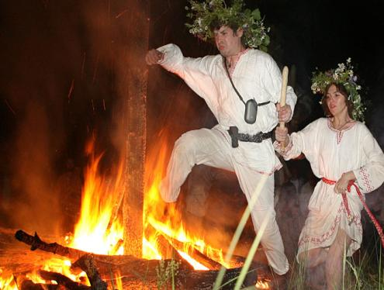
Праздник Ивана Купалы
Папоротник

Slide 15
Ночь на Ивана Купалы

Slide 16
2 станция
«Поэтическая»

Slide 17
Георгин

Slide 18
Мак

Slide 19
Василёк

Slide 20
Гвоздика

Slide 21
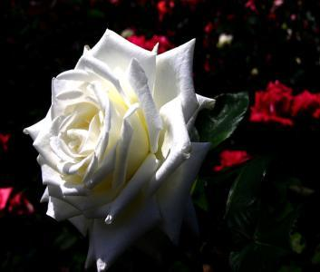
Роза

Slide 22
Вьюнок

Slide 23
Подснежник

Slide 24
Одуванчик

Slide 25
Колокольчик

Slide 26
Анютины глазки

Slide 27
«Кто любит цветы,
тот не может быть злым»
венгерская пословица

